Slide 1
Metode Numerik
Gabriel S

Slide 2
Referensi dan Penilaian
Referensi:
1. Chapra, Steven; Canale, Raymond, Metode Numerik Untuk Teknik: Dengan penerapan pada komputer pribadi, Penerbit Universitas Indonesia
2. Handout
Penilaian:
UTS: 35%
UAS:45%
Tugas: 20%

Slide 3
Pendahuluan
Pada berbagai disiplin ilmu (teknik/sosial), matematika banyak digunakan untuk membantu memecahkan masalah.
Model matematika: formulasi atau persamaan yang mengungkapkan segi utama suatu sistem (atau proses fisika) dalam istilah matematika
Mis: Newton memformulasikan hukumnya yang kedua : F=ma
Model matematika bisa sederhana namun seringkali model matematika tersebut rumit dan sukar untuk diselesaikan secara analitik atau eksak
Metode analitik adalah metode penyelesaian model matematika dengan menggunakan rumus aljabar yang baku

Slide 4
Metode Analitis
Metode analitis atau eksak:
- Memberikan solusi yang eksak atau sejati
- Solusi hanya dapat diturunkan untuk permasalahan yang terbatas (linear dan geometri yang sederhana)
- Kebanyakan masalah nyata adalah tidak linear serta memiliki bentuk dan proses yang kompleks akibatnya nilai praktis dari solusi analitis menjadi terbatas

Slide 5
Metode Numerik
Metode Numerik: teknik dimana masalah matematika diformulasikan sedemikian rupa sehingga dapat diselesaikan oleh pengoperasian aritmetika atau operasi perhitungan biasa (tambah, bagi, kali, kurang)
Metode numerik dapat digunakan untuk menyelesaikan berbagai persoalan matematika yang rumit dan yang tidak mungkin dipecahkan secara analitis
Metode numerik memberikan solusi yang merupakan pendekatan atau hampiran (approximation).

Slide 6
Metode Numerik Dalam Bidang Teknik
Dalam bidang teknik solusi persoalan yang dibutuhkan adalah yang praktis
Cara penyelesaian matematis terlalu sulit dan dalam bentuk kurang kongkrit
Solusi analitis kurang berguna bagi ahli teknik
Solusi berupa hampiran sudah memenuhi persyaratan teknik dan dapat diterima sebagai solusi
Banyak persoalan dalam bidang teknik yang hanya dapat dipecahkan secara hampiran

Slide 7
Peranan Komputer Dalam MetNum
Kemajuan dalam bidang komputer berperan besar dalam perkembangan metode numerik
Komputer berperan dalam mempercepat proses perhitungan, ketelitian dan keandalan
Komputer digunakan untuk membuat program

Slide 8
Mengapa Mempelajari MetNum
Metode Numerik merupakan alat bantu pemecahan masalah matematika yang mampu menangani sistem persamaan yang besar, tidak linear serta geometri yang rumit yang seringkali tidak dapat dipecahkan secara analitis. Metode numerik meningkatkan ketrampilan dalam menyelesaikan masalah
Banyak software aplikasi metode numerik dipasaran, mis: Matlab, Mathcad, Maple, dan lain-lain. Kemampuan menggunakan software harus dibarengi dengan pengetahuan tentang teori dasar dan metode yang digunakan
Mengembangkan kemampuan dalam membuat program metode numerik sendiri
Sebagai sarana untuk memperkuat pemahaman terhadap matematika, karena tugas metode numerik adalah menyederhanakan matematika yang lebih tinggi menjadi operasi aritmatika dasar

Slide 9
Engineering Simulation
Kegunaan Simulasi :
- menghemat waktu dan biaya
- mengurangi banyaknya eksperimen
- mengoptimalkan performansi melalui analisis yang menyeluruh terhadap permasalahan yang dihadapi

Slide 10
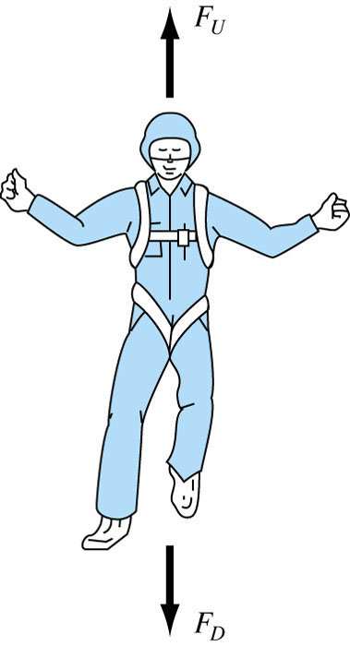
Hukum Kedua Newton
“Laju waktu perubahan momentum dari suatu benda adalah sama dengan resultan gaya yang bekerja padanya.”
Diformulasikan sebagai F = m.a
F = gaya netto yang bekerja pada benda
m = massa (kg)
a = percepatan (m/s²)
Contoh, pemodelan dari seorang penerjun parasut:
F_{U} = gaya akibat gesekan dengan udara = -cv (c = koefisien drag)
F_{D} = gaya akibat gravitasi = mg

Slide 11
Ini adalah suatu persamaan differential orde pertama. Kita ingin memecahkan pers. ini untuk mendapatkan v (kecepatan).
Pers. tidak dapat dipecahkan menggunakan manipulasi aljabar dan operasi aritmetika
Solusi Analitik:
Jika awalnya penerjun diam (v=0 pada t=0), menggunakan kalkulus dv/dt, dapat dipecahkan dan memberikan hasil:

Slide 12
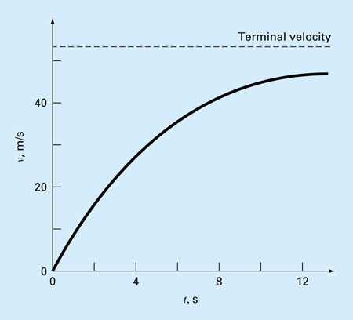
Solusi Analitik
Jika v(t) tidak dapat dipecahkan secara analitis, maka
Digunakan metode numerik untuk memecahkannya
g = 9.8 m/s² c =12.5 kg/s
m = 68.1 kg
t (sec.) | V (m/s)
0 | 0
2 | 16.40
4 | 27.77
8 | 41.10
10 | 44.87
12 | 47.49
∞ | 53.39

Slide 13
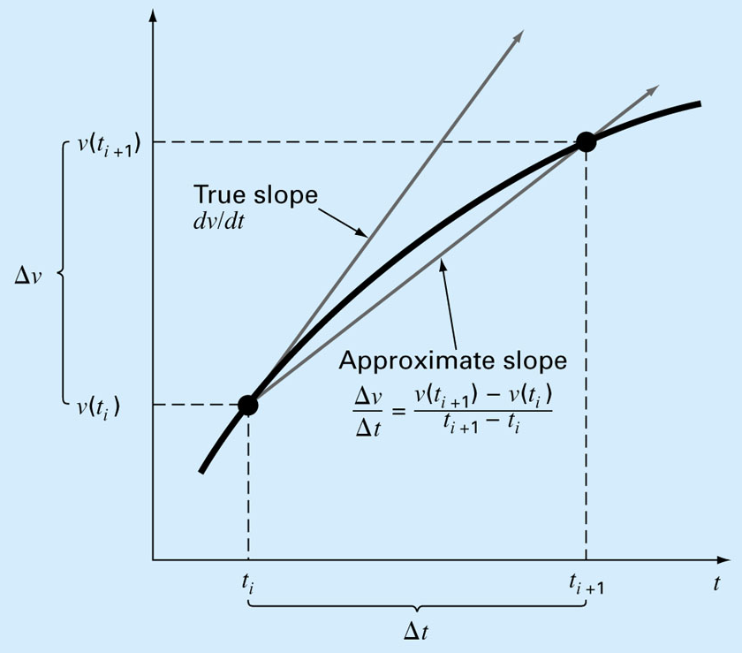
Solusi Numerik
Pers, ini dapat disusun kembali menjadi:
t (sec.) | V (m/s)
0 | 0
2 | 19.60
4 | 32.00
8 | 44.82
10 | 47.97
12 | 49.96
∞ | 53.39
v_{(ti)} : kecepatan pada waktu awal t_{i}
v_{(ti+1)} : kecepatan beberapa saaat t_{(i+1)}
∆t = 2 sec
Untuk mengurangi error, perkecil step size, ∆t
Tidak sulit, jika menggunakan komputer!

Slide 14
Analitik
vs.
Numerik
m=68.1 kg c=12.5 kg/s
g=9.8 m/s
∆t = 2 sec
∆t = 0.5 sec
∆t = 0.01 sec
t (sec.) | V (m/s)
0 | 0
2 | 16.40
4 | 27.77
8 | 41.10
10 | 44.87
12 | 47.49
∞ | 53.39
t (sec.) | V (m/s)
0 | 0
2 | 19.60
4 | 32.00
8 | 44.82
10 | 47.97
12 | 49.96
∞ | 53.39
t (sec.) | V (m/s)
0 | 0
2 | 17.06
4 | 28.67
8 | 41.95
10 | 45.60
12 | 48.09
∞ | 53.39
t (sec.) | V (m/s)
0 | 0
2 | 16.41
4 | 27.83
8 | 41.13
10 | 44.90
12 | 47.51
∞ | 53.39
Kesimpulan: Jika ingin meminimasi error, gunakan step size , ∆t yang lebih kecil

